Slide 1




DELF SCOLAIRE 2020
Cantabrie
Marie-Cécile Robinet
Alliance française de Santander

Slide 2




Dispositif du DELF dans le monde
Conseiller de coopération et d’action culturelle de l’Ambassade de France
Responsable du Centre national des examens
Les jurys
(organismes qui valident les résultats)
Centres d’examen officiels

Slide 3

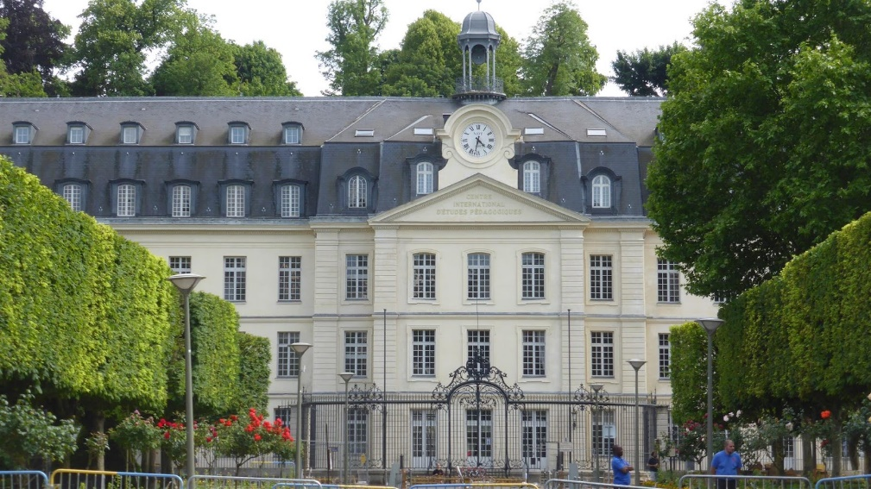

Le CIEP:
France Éducation international
http://www.ciep.fr/delf-dalf
Coopération en éducation et formation
Appui à la diffusion de la langue française
Mobilité internationale
https://youtu.be/cIgGaWwwiRk

Slide 4
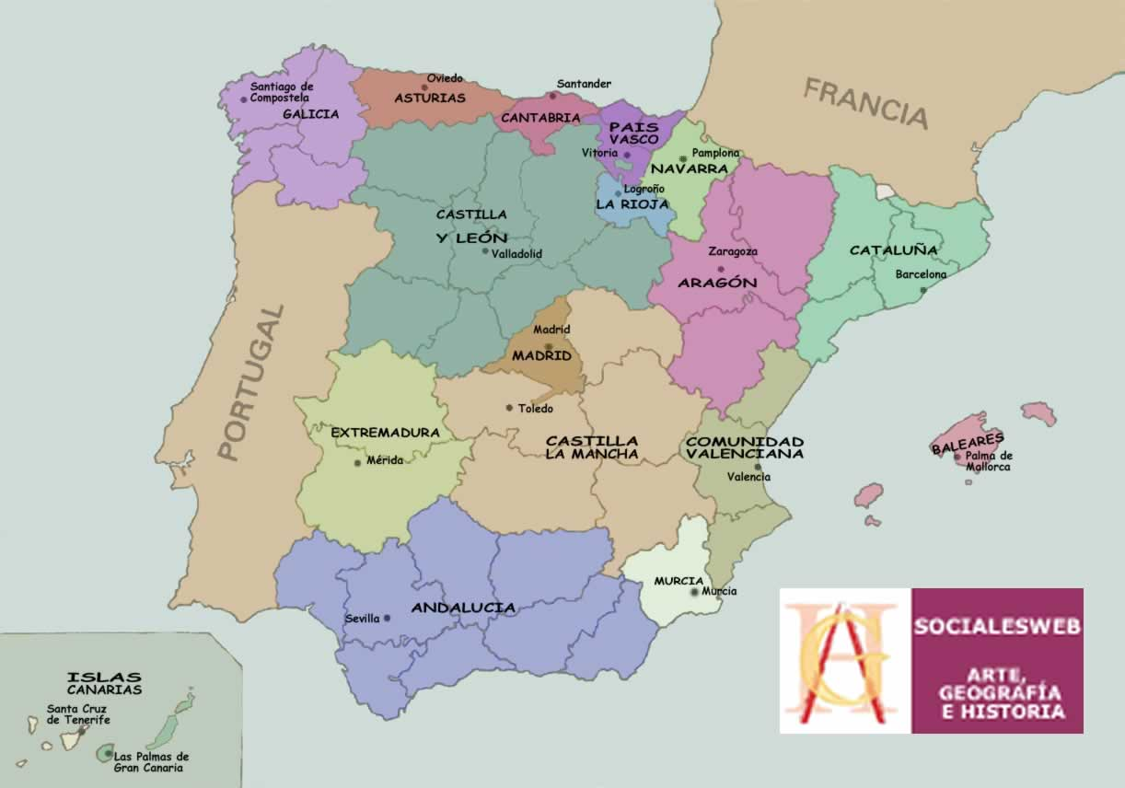
CARTE DES CENTRES D’EXAMEN DELF-DALF EN ESPAGNE : 33 centres agréés
AF Gijón
AF A Coruña
AF Santander
AF San Sebastián
AF Santiago Compostela
IF Bilbao
AF Oviedo
Univ. Navarra
AF Vigo
AF Vitoria
AF Burgos
AF Girona
Univ. Rioja
AF Granollers
AF Valladolid
IF Zaragoza
AF Lérida
Univ. Salamanca
IF Barcelona
IF Madrid
AF Madrid
Univ. Estrémadure
AF Palma
Univ Cast.La-M
IF Valencia
ICF Sevilla
AF Granada
Légendes :
Univ. Sevilla
AF Cartagena
Alliances Françaises
AF Málaga
Instituts Français
Univ. Cádiz
Universités
AF Santa Cruz
Centre privé
AF Las Palmas

Slide 5
Cadre légal
La mise en place du DELF scolaire est soumise à la signature d’une convention entre les Consejerías de Educación et le Service de coopération et d’action culturelle de l’Ambassade de France.
Caractéristiques:
  Tarifs préférentiels (- 30%)
  Les épreuves ont lieu dans les établissements scolaires qui auront été désignés comme centres de passation
  Les professeurs de français des établissements scolaires peuvent suivre un stage d’habilitation à la fonction d’examinateur-correcteur officiel.

Slide 6
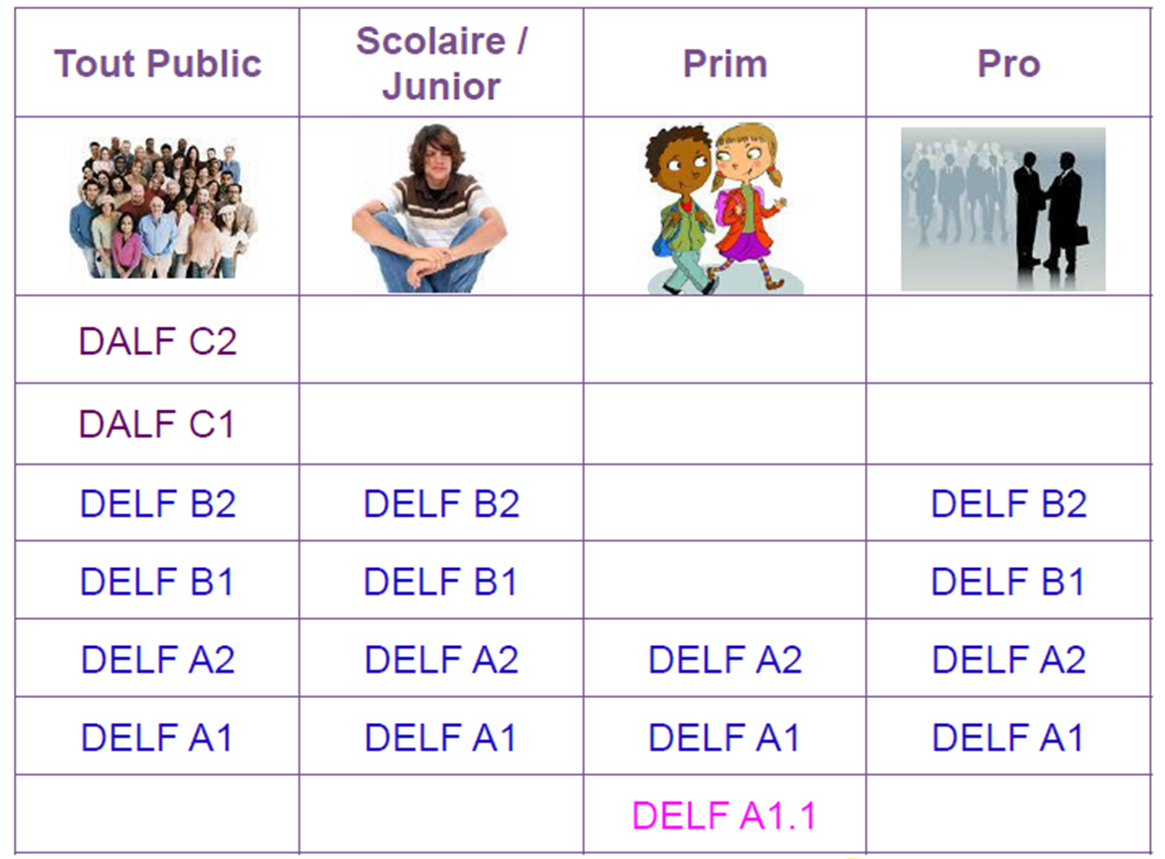
Les versions du DELF

Slide 7
Pourquoi se présenter au DELF?
Reconnaissance officielle de la maitrise d’une deuxième langue
Diplôme universitaire: il faut un diplôme B2 (anglais) ou deux B1
Cela peut être utile pour obtenir une bourse Erasmus
Avec un B2: accès aux universités françaises/francophones
C’est un « plus » pour le futur …
Attention: précisions concernant la validité des diplômes…
  pour les élèves
  pour les professeurs (Consejería de Educación, BOC, enero 2019)
DELF B2 (CIEP)
las cuatro competencias con
calificación igual o superior a 12´5)

Slide 8
Structure des examens DELF
Chaque examen est composé de 4 épreuves
qui évaluent différentes compétences:
Compréhension de l’oral
Compréhension des écrits
A1 A2
B1 B2
Production/interaction orale
Production/interaction écrite

Slide 9
Structure des examens DELF (2)
Les 4 épreuves
  Épreuves collectives: Compréhension orale et écrite, production écrite
  Épreuve individuelle : préparation et passation
Chaque compétence /25 points – Note totale sur 100
Seuil de réussite pour l’obtention du diplôme : 50/100
Note minimale requise par compétence : 5/25
Les grilles d’évaluation
  PE
  PO

Slide 10


Épreuves aménagées
Le signaler au moment de l’inscription

Slide 11
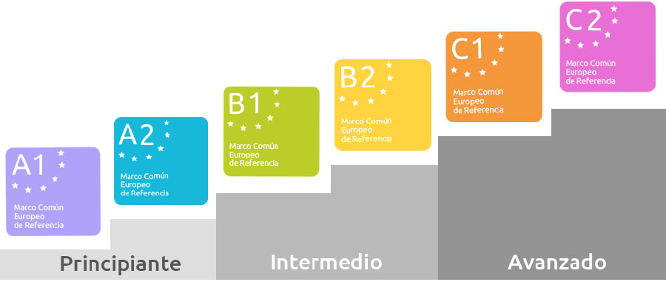
Le public visé
Pourront se présenter aux examens les élèves :
  qui sont scolarisés dans une section Bachibac,
  qui participent à un programme bilingue français;
  qui ont choisi le français comme option lors de l’année scolaire en cours,
Les niveaux

Slide 12
La session 2019 du DELF SCOLAIRE
… en Espagne

Slide 13
La session 2019 du DELF SCOLAIRE
… en Cantabrie (1)

Slide 14
La session 2019 du DELF SCOLAIRE
… en Cantabrie (2)

Slide 15
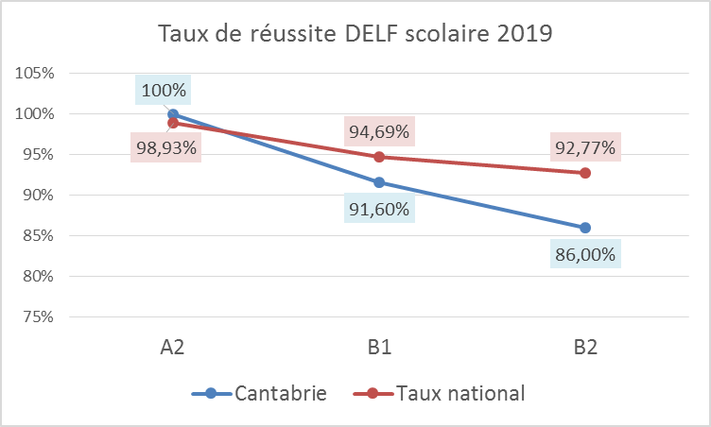
La session 2019 du DELF SCOLAIRE
… en Cantabrie (3)
Moyenne des notes par compétence
 | CO | CE | EE | EO
A2 scolaire | 17,68 | 22,73 | 17,09 | 17,68
B1 scolaire | 16,04 | 21,73 | 15,10 | 16,06
B2 scolaire | 16,33 | 19,81 | 14,85 | 16,08

Slide 16
La session d’examens 2020
Les préinscriptions ont lieu en DÉCEMBRE
Les inscriptions ont lieu en FÉVRIER
La session d’examen DELF scolaire a lieu chaque année en AVRIL.
DELF SCOLAIRE | PRUEBAS ESCRITAS COLECTIVAS | PRUEBAS ORALES INDIVIDUALES | TARIFAS | Publicación resultados: entre el 15 y el 24 de junio, según comunidades autónomas
DELF A2 scolaire | Miércoles 22 de abril de 17.00 a 18.40 | Entre el lunes 20 de abril y el sábado 16 de mayo según la planificación de cada centro de examen | 70,00 €
DELF B1 scolaire | Martes 21 de abril de 17.00 a 18.55 |  | 92,00 €
DELF B2 scolaire | Miércoles 22 de abril de 17.00 a 19.30 |  | 108,00 €

Slide 17
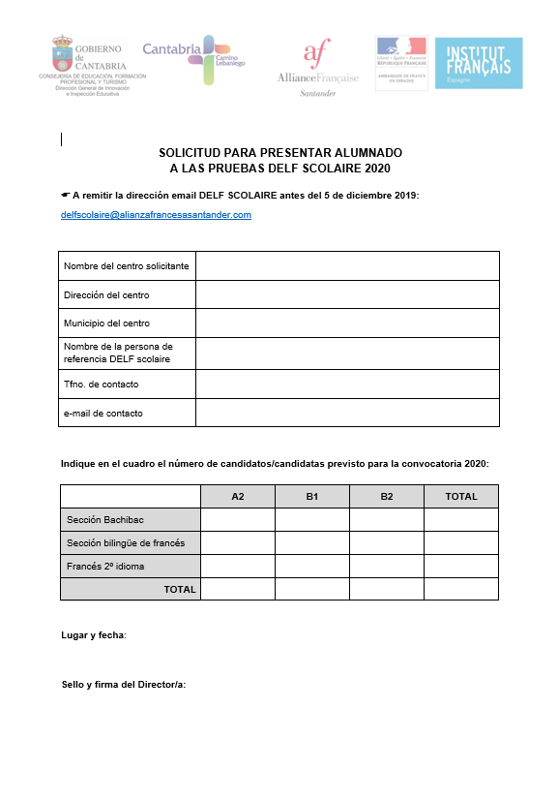
L’organisation (1)
ÉTAPE 1: PRÉINSCRIPTION → 5 DÉCEMBRE
Vous voulez inscrire des élèves
à la session DELF scolaire d’avril 2020?
Complétez l’annexe II et envoyez-la à delfscolaire@alianzafrancesasantander.com
le 5 décembre au plus tard.
→ Préinscription obligatoire

Slide 18
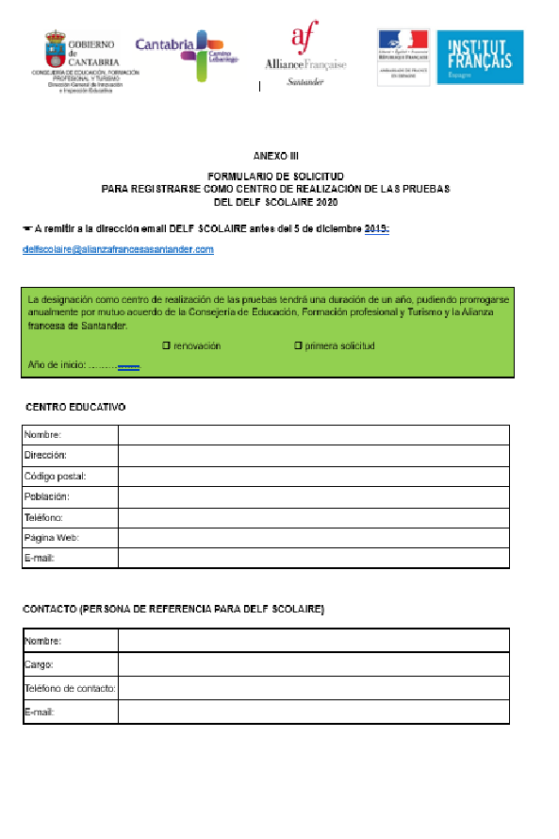
L’organisation (2)
ÉTAPE 2: Centre de passation → 5 DÉCEMBRE
Vous souhaitez que votre établissement soit centre de passation des épreuves?
Complétez l’annexe III et envoyez-la à delfscolaire@alianzafrancesasantander.com
le 5 décembre au plus tard.

Slide 19
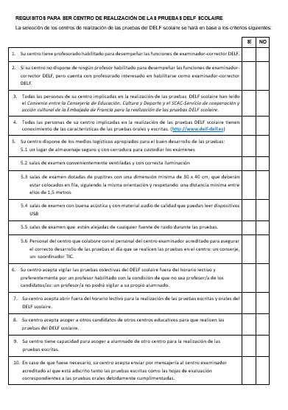
Centre de passation…
Personnel
  Professeur → examinateur-correcteur DELF
  Présence d’un responsable sur place
Salles d’examen
  Bonne acoustique et lecteur USB
  Bureaux de dimensión adéquate et distants de 1,5m
  Pas de BRUIT durant les épreuves : SONNERIE…
Su centro acepta abrir sus puertas fuera del horario lectivo
  Examens écrits
  Examens oraux, l’après-midi, jusqu’à 20h30
  Examens oraux, le samedi, de 10h00 à 14h00

Slide 20
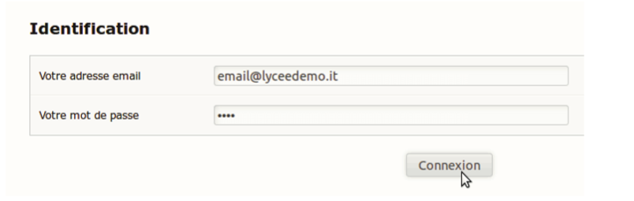
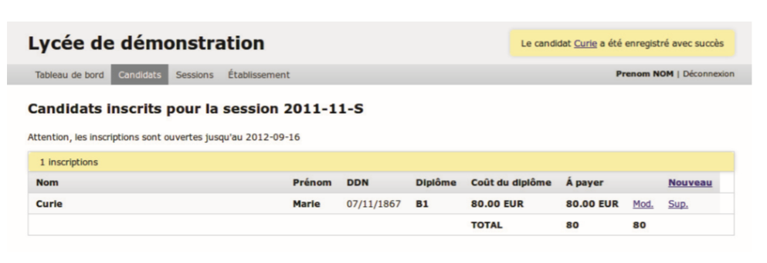
L’organisation (3)
ÉTAPE 3: INSCRIPTION → du 3 au 27 FÉVRIER
Utilisation du logiciel FLED-FLAD
Utilisateur et mot de passe/lycée
Inscriptions terminées:
  Liste de candidats
  Facture
  Payement unique

Slide 21

L’organisation (4)
ÉTAPE 4: ORGANISATION → MARS - AVRIL
En fonction des inscriptions:
Désignation des centres de passation
Organisation des établissements scolaires par centre de passation
Tous les établissements scolaires et tous les centres de passation rattachés à l’Alliance française de Santander
Centres
de passation
Établissements scolaires

Slide 22
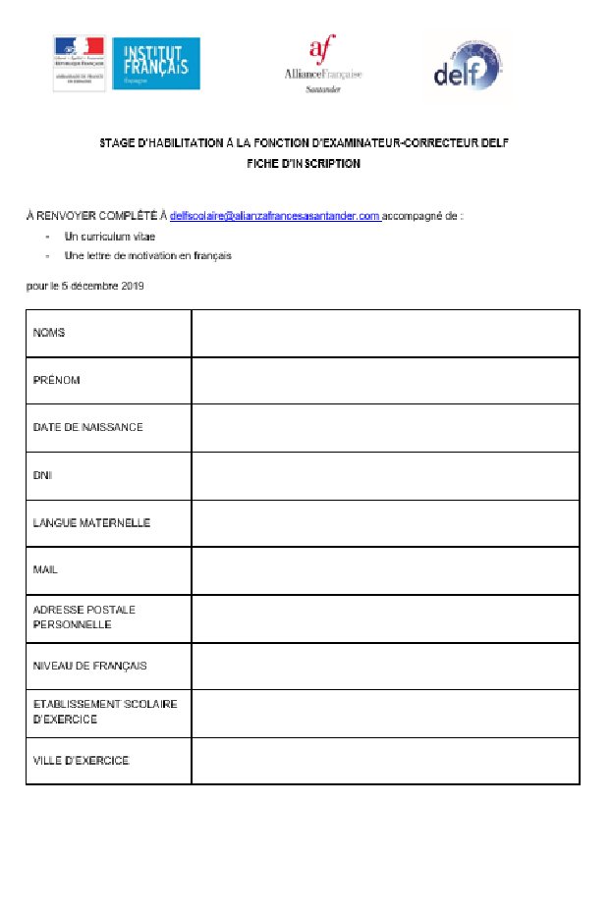
L’habilitation examinateur-correcteur DELF
Vous souhaitez être habilité(e)
à la fonction d’examinateur-correcteur DELF
sur les niveaux A1- A2 - B1 - B2 ?
Envoyez pour le 5 décembre
  la fiche d’inscription
  Votre CV
  Une lettre de motivation en français
à delfscolaire@alianzafrancesasantander.com

Slide 23
Le stage d’habilitation (1)
Formation de 25h + un test (évaluation de productions orale et écrite)
Objectifs :
  Mieux cerner les niveaux du Cadre européen commun de référence pour les langues
  Apprendre à évaluer les compréhensions et les productions orales et écrites du DELF du A1 au B2
100% de présence requise
Habilitation valable 5 ans
Habilitation renouvelable si vous avez participé au moins à une session d’examen chaque année
Formation reconnue par la Consejería de Educación

Slide 24
Le stage d’habilitation (2)
Date indéfinie, selon les besoins générés par les préinscriptions
Pour participer, quelques conditions sont requises :
  Avoir au moins 3 ans d’expérience dans l’enseignement du français
  Avoir le niveau C1 en français
  Signer une lettre d’engagement pour :
  S’engager à participer à au moins une session DELF par an (scolaire, junior, tout public ou Prim) pendant 4 ans ;
  S’engager à se rendre disponible et accepter des heures de surveillance, passations d'oraux ou correction, selon les besoins du centre d'examen.

Slide 25
Communication
Par courrier électronique: delfscolaire@alianzafrancesasantander.com
Par WhatsApp : 638 88 99 03
Les documents présentés →Annexes II et III et fiche d’inscription stage
vous seront envoyés par mél
Merci pour votre aide
et votre collaboration !

Slide 26


Des doutes?
Des questions?
Marie-Cécile Robinet
Alliance française de Santander

